Slide 2
LA POESIA
La poesia è una forma d’arte con la quale il poeta esprime sentimenti, emozioni, descrive fatti, immagini.
Nella poesia sono presenti 2 elementi: il verso e la strofa.
Il verso è ciascuna delle righe che formano il testo poetico.
La strofa è un insieme di versi. Le strofe sono separate tra loro da uno spazio.
Quando due versi finiscono con le stesse lettere a partire dall’ultimo accento si dice che fanno rima.
Notes:
LA POESIA

Slide 3
La rima è baciata quando due parole poste a breve distanza hanno lo stesso suono finale

Slide 4
LA RIMA ALTERNATA UNISCE IL PRIMO VERSO CON IL TERZO, IL SECONDO CON IL QUARTO

Slide 5
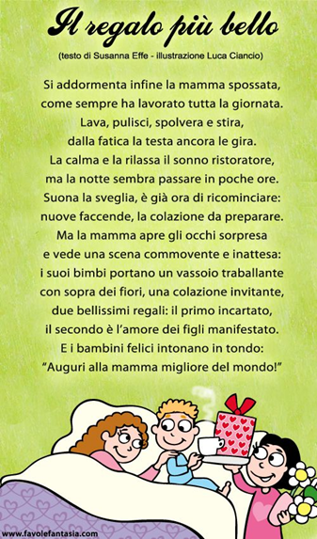
SOTTOLINEA LE RIME BACIATE

Slide 6
SOTTOLINEA LA RIMA ALTERNATA
E’ PRIMAVERA
Ho uno scialle incantato
me l’hanno dato le farfalle
che vivono nel prato
e svolazzano su margherite gialle

